Slide 1
AYUNTAMIENTO DE SAN PEDRO TLAQUEPAQUE
GOBIERNO 2018 - 2021
Secretaria General del Ayuntamiento
Dirección de Delegaciones y Agencias Municipales
DELEGACIÓN MUNICIPAL SAN MARTIN DE LAS FLORES
Informe Junio 2020

Slide 2
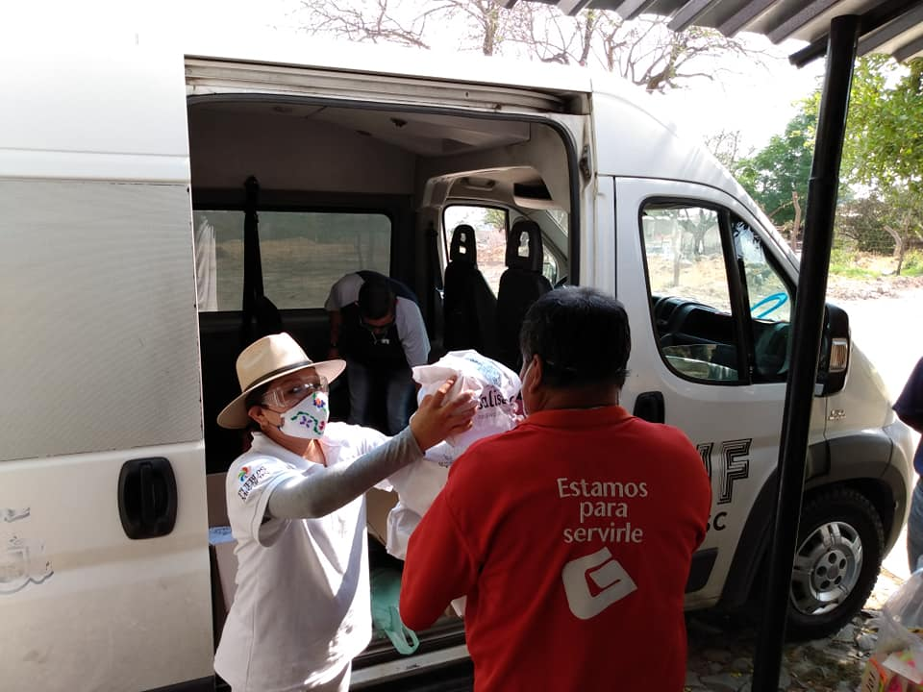
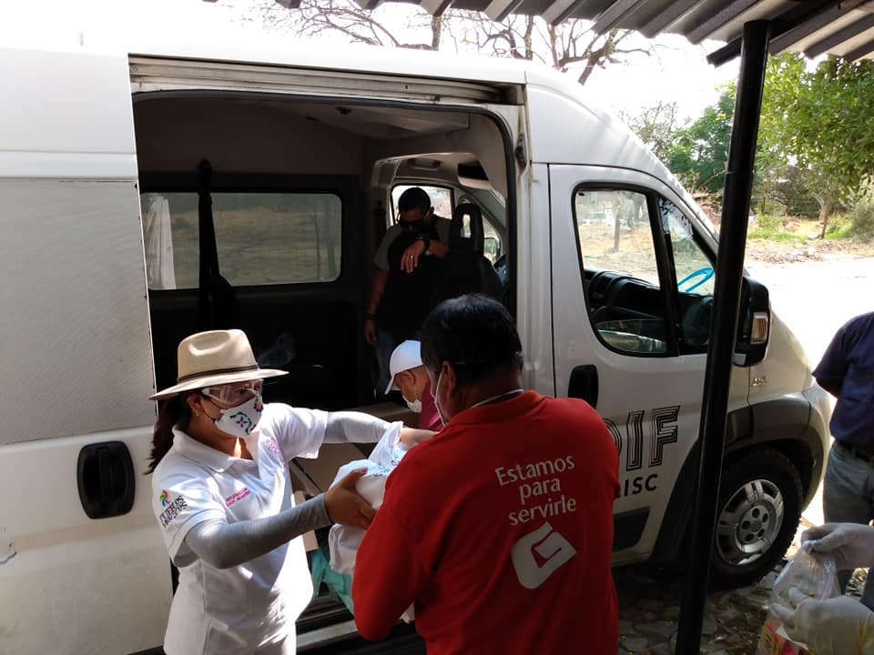
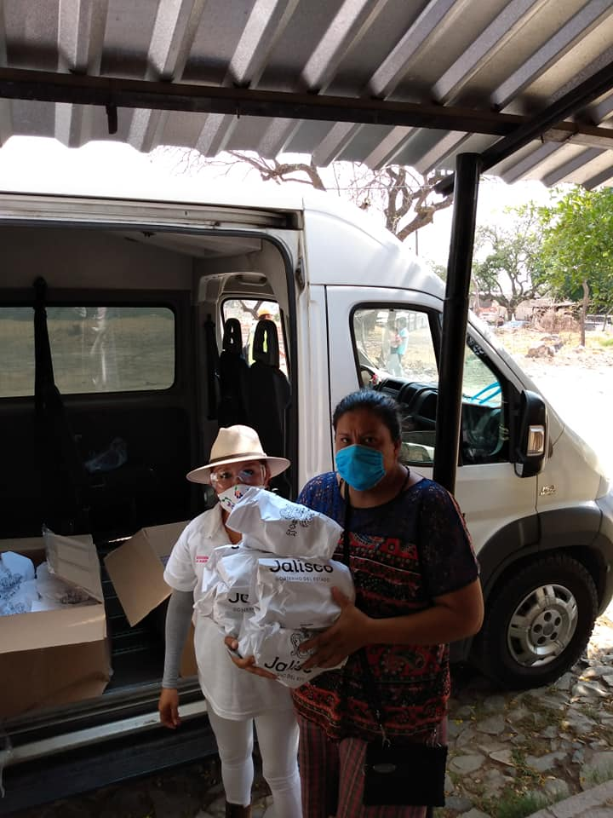
COVID-19 / Visita a Colonias
Junio de 2020
02 de Junio de 2020
se realizó en apoyo y coordinación con el Sistema Dif, se logró repartir exitosamente 500 raciones de alimentos a personas de la Colonia: Álvaro Obregón Refrendamos nuestra intención y compromiso de apoyar de la alimentación de los en estos días de contigencia.

Slide 3
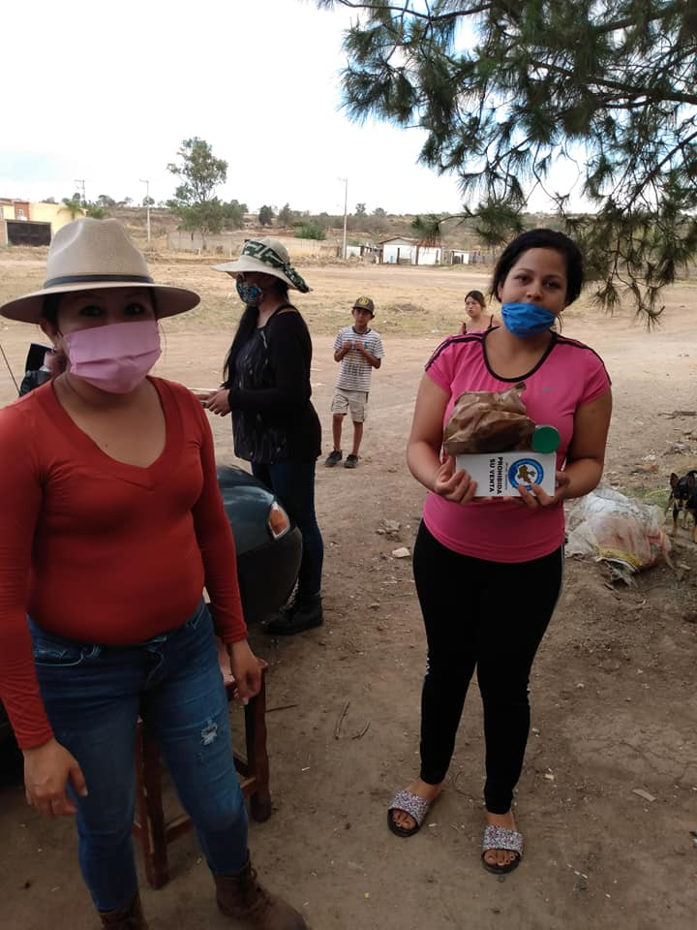
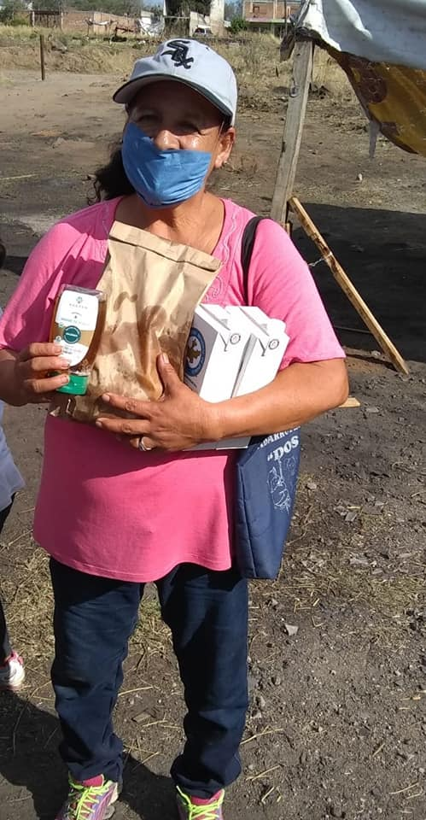
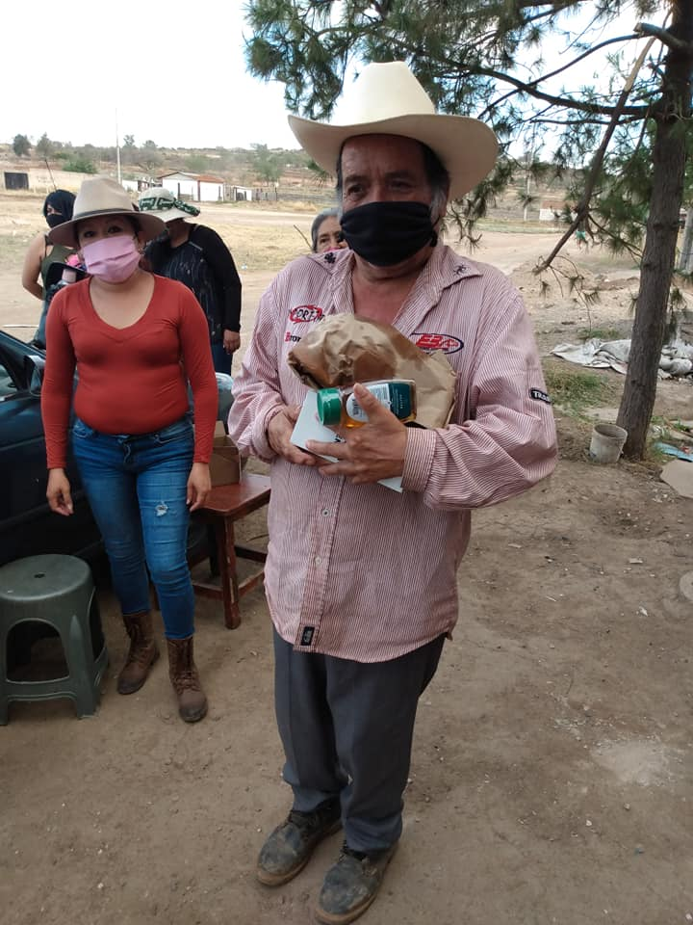
COVID-19 / Visita a Colonias
Junio de 2020
03 de Junio de 2020
coordinación interna y trabajo equipo por parte del personal de Delegación, se entrego leche , pan y miel a ciudadanos Tlaquepaquenses. seguiremos realizando estas y otras actividades para apoyar ante la situación que se vive

Slide 4
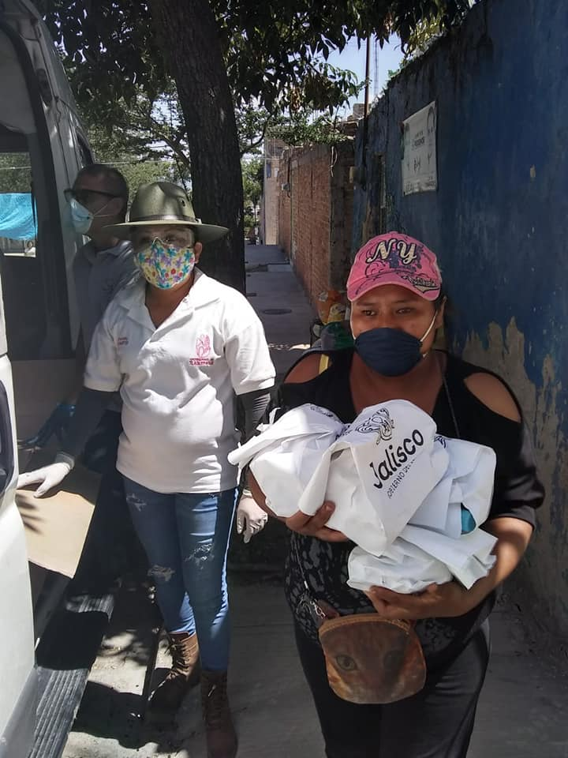
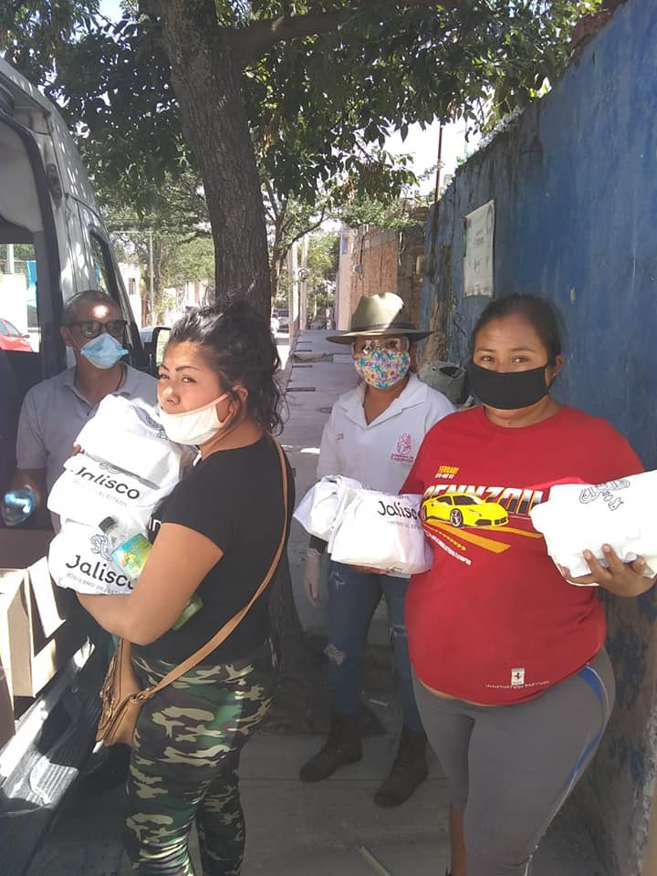
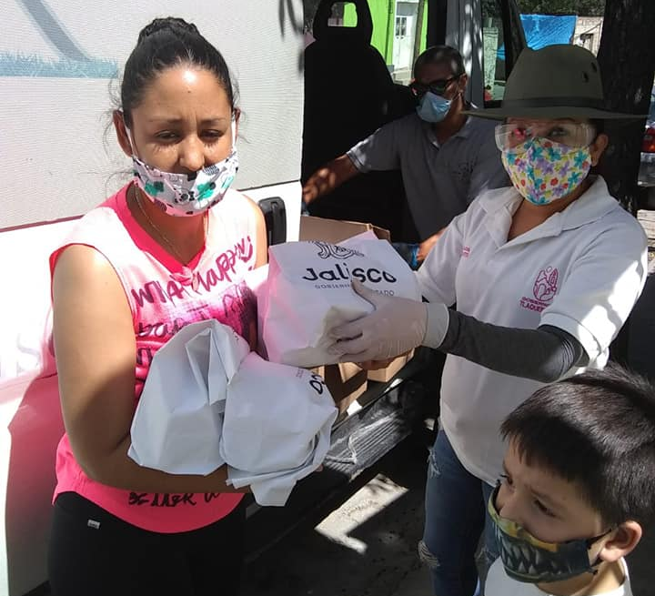
COVID-19 / Visita a Colonias
Junio de 2020
04 de Junio de 2020
se realizó en apoyo y coordinación con el Sistema Dif, se logró repartir exitosamente 500 raciones de alimentos a personas de la Colonia: El Mirador Refrendamos nuestra intención y compromiso.

Slide 5
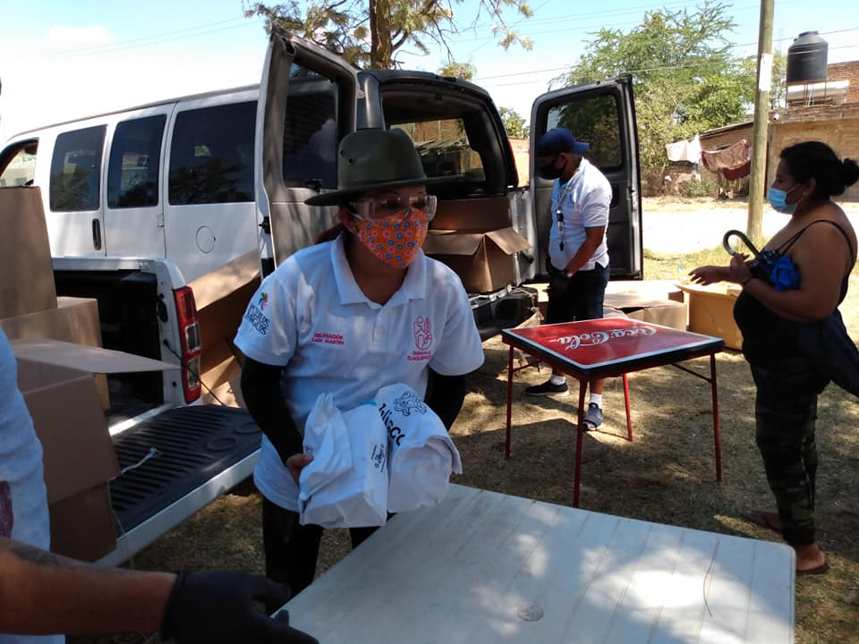
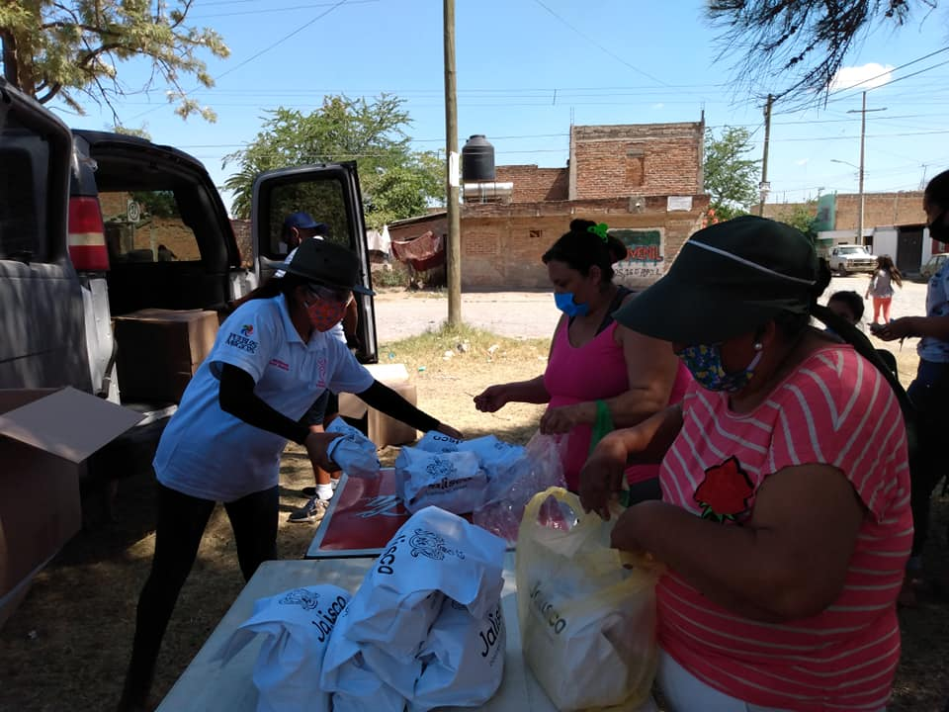
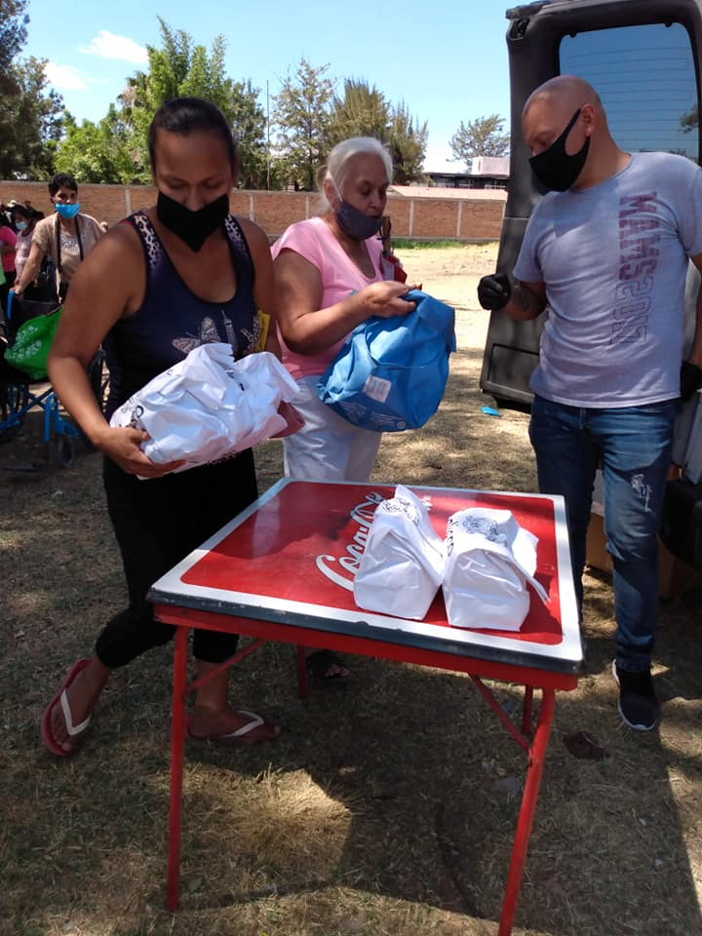
COVID-19 / Visita a Colonias
Junio de 2020
05 de Junio de 2020
se efectuó el apoyo a ciudadanos con 500 alimentos preparados de la Colonia Emiliano Zapata, en la entrega de refrigerios, con esto hoy se ven más personas beneficiadas en su alimentación y bienestar. Con estas acciones se logra intensificar el apoyo diario en distintas comunidades que viven las consecuencias de la actual pandemia.

Slide 6
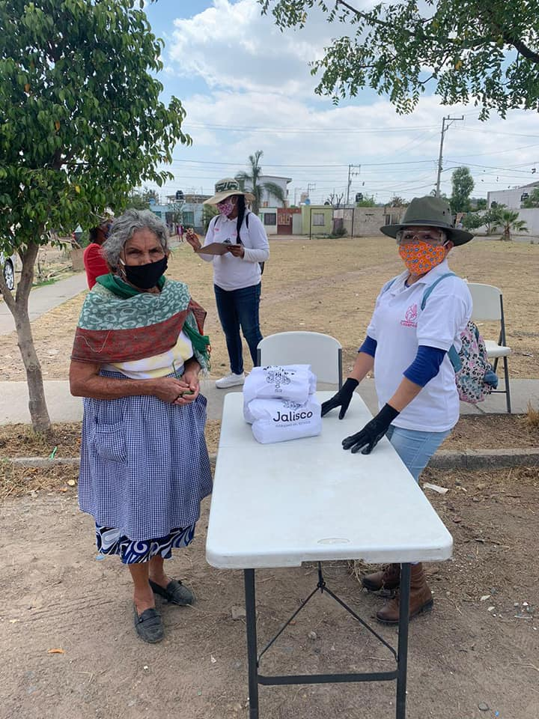
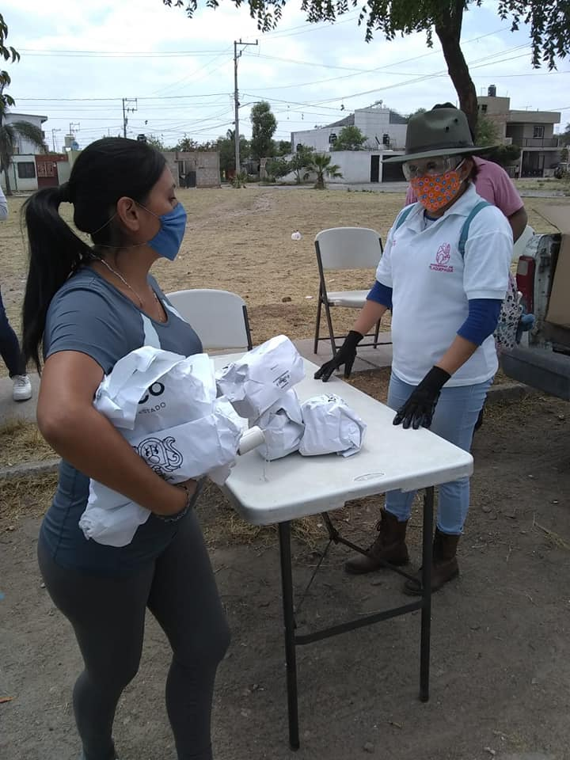
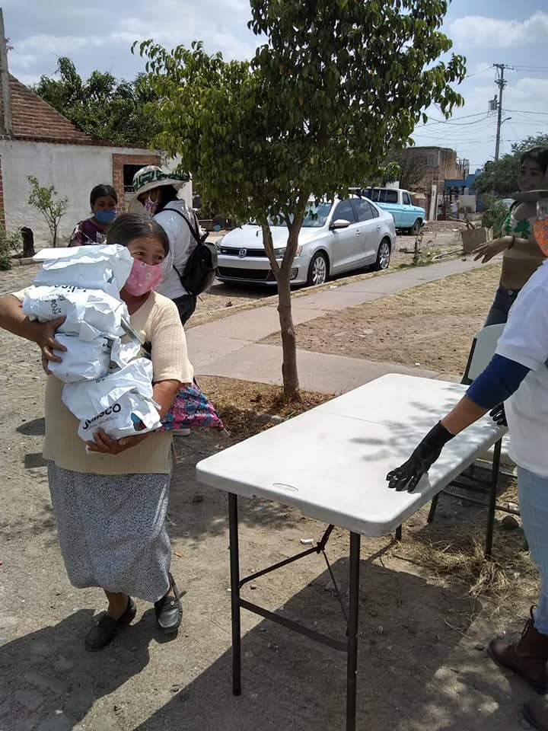
COVID-19 / Visita a Colonias
Junio de 2020
07 de Junio de 2020
se efectuó el apoyo a ciudadanos con 500 alimentos preparados de la Colonia Los Ladrilleros. Con estas acciones se logra intensificar el apoyo diario en distintas comunidades que viven las consecuencias de la actual pandemia.

Slide 7
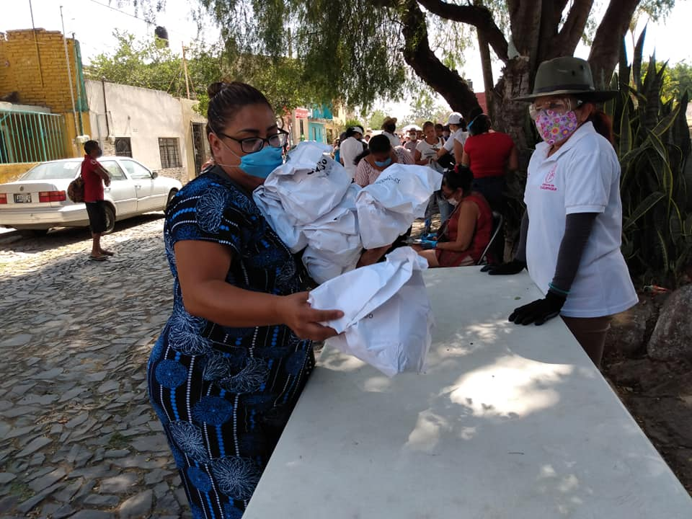
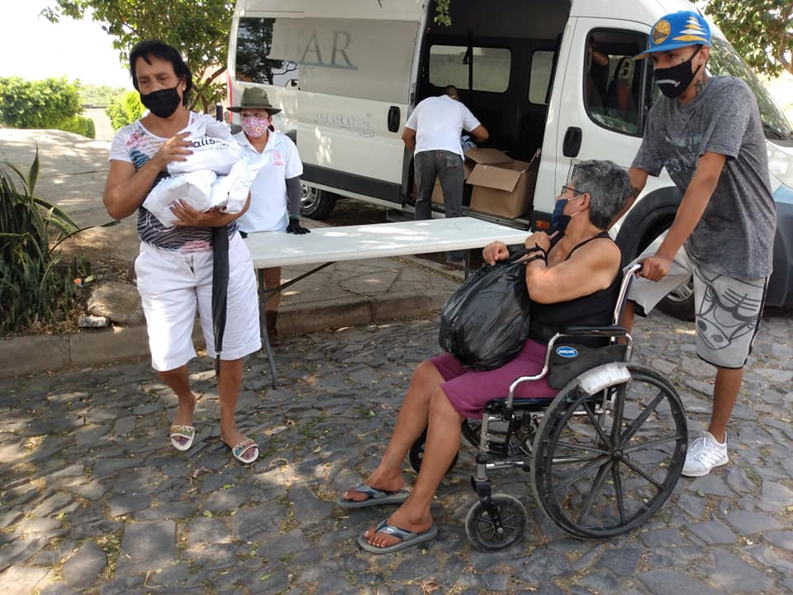
COVID-19 / Visita a Colonias
Junio de 2020
08 de Junio de 2020
se efectuó el apoyo a ciudadanos de la Colonia el Morito, en la entrega de 500 refrigerios, con esto hoy se ven más personas beneficiadas en su alimentación y bienestar. Con estas acciones se logra intensificar el apoyo diario en distintas comunidades que viven las consecuencias de la actual pandemia

Slide 8
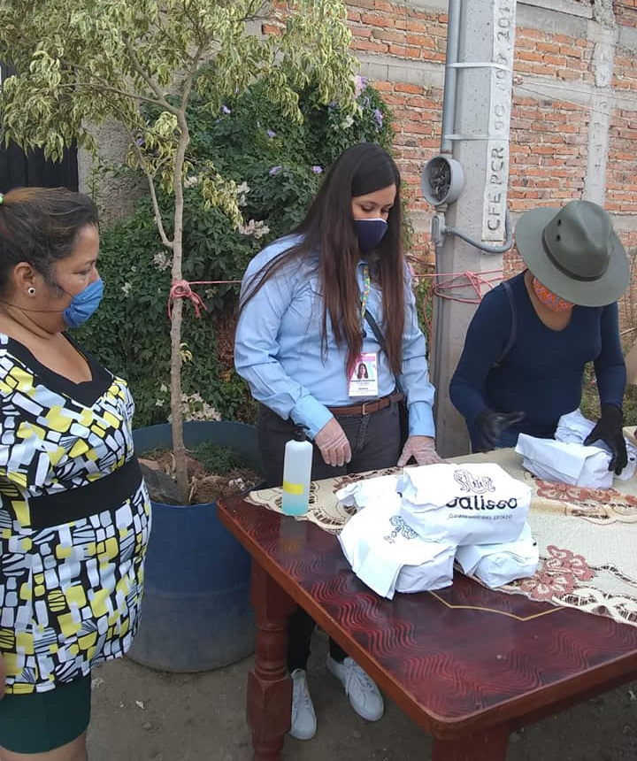
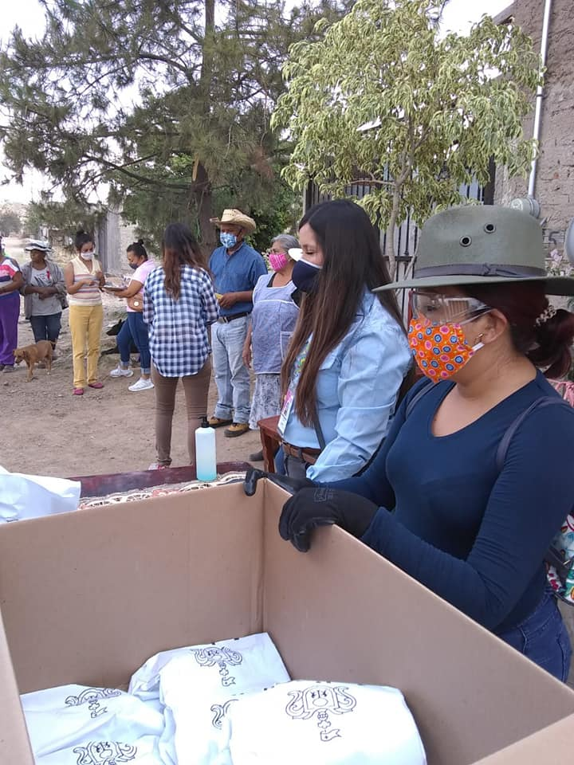
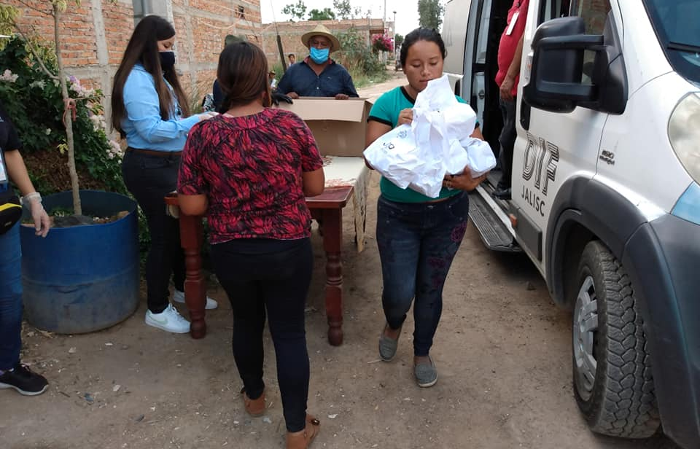
COVID-19 / Visita a Colonias
Junio de 2020
14 de Junio de 2020,
se realizó en apoyo y coordinación con el Sistema Dif, se logró repartir exitosamente 500 raciones de alimentos a personas de la Colonia: El Zalate Refrendamos nuestra intención y compromiso de apoyar con los cuidadanos

Slide 9
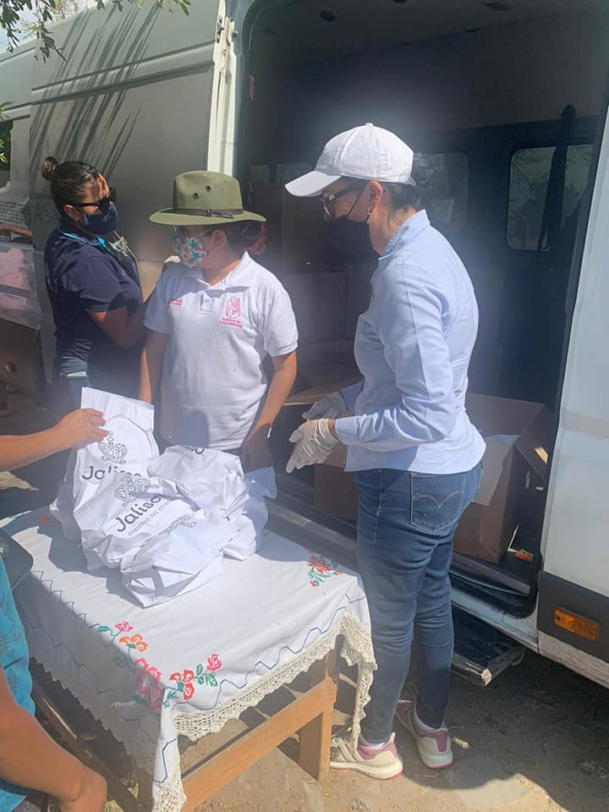
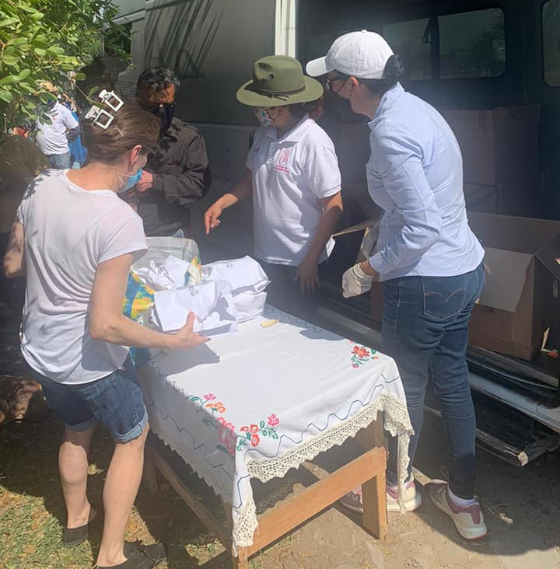
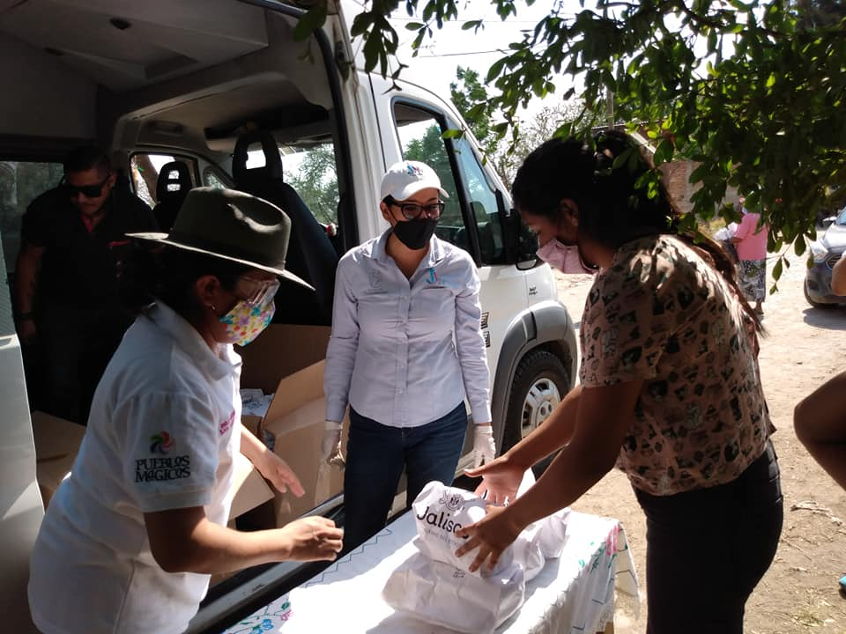
COVID-19 / Visita a Colonias
Junio de 2020
15 de Junio de 2020
se efectuó el apoyo a ciudadanos de la Colonia Álvaro Obregón en la entrega de 500 refrigerios, con esto hoy se ven más personas beneficiadas en su alimentación y bienestar. Con estas acciones se logra intensificar el apoyo diario en distintas comunidades que viven las consecuencias de la actual pandemia.

Slide 10
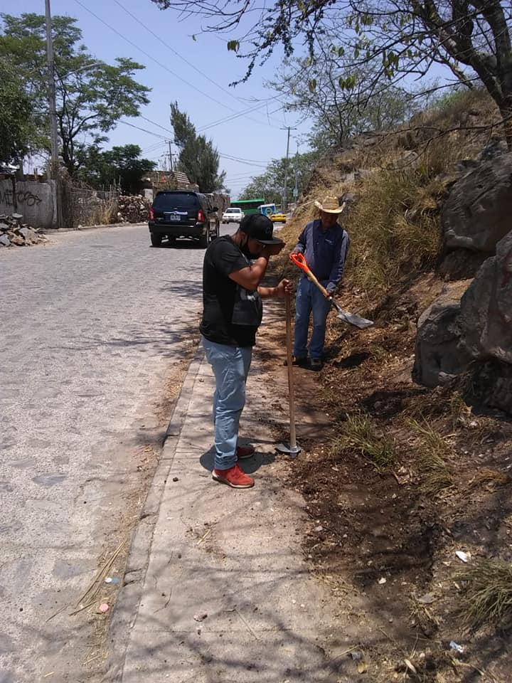
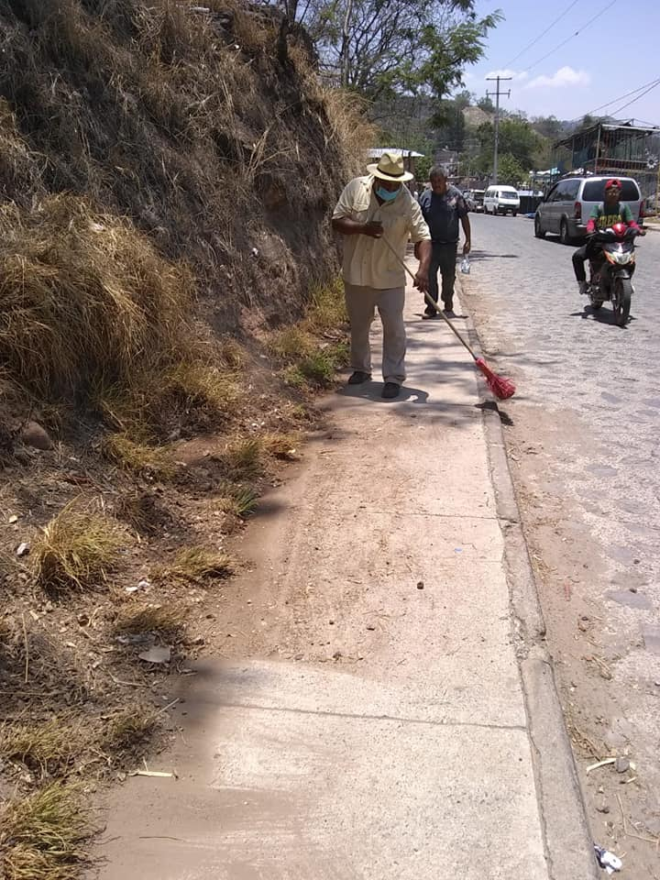
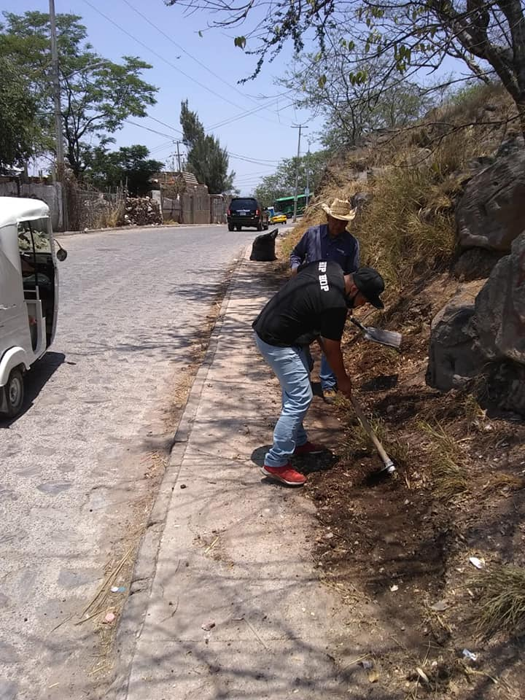
Visita a Colonias
Junio de 2020
16 de Junio de 2020
personal de la delegación realizó limpieza de calle Unión un paso más hacia un San Martín más limpio para sus ciudadanos.
En prevención de derrumbes ante las lluvias

Slide 11
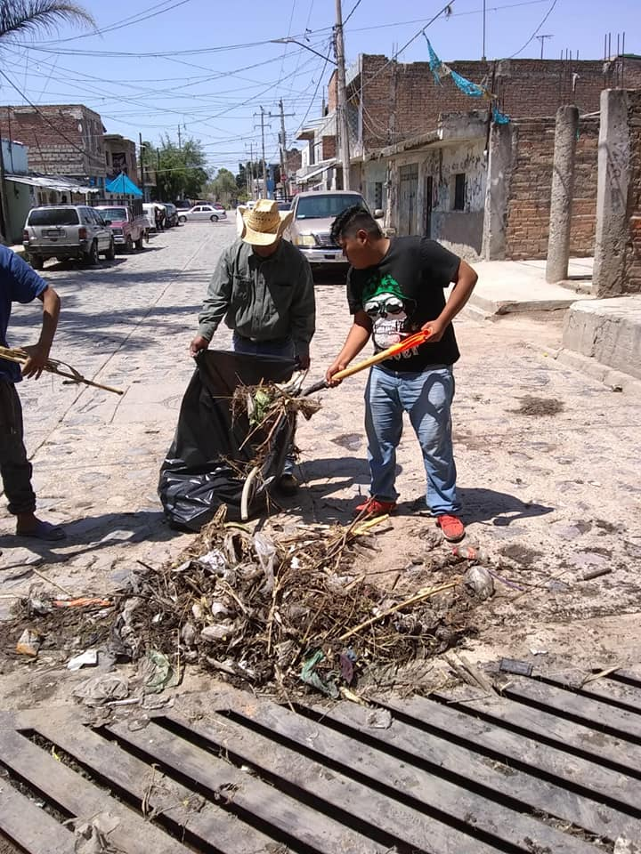
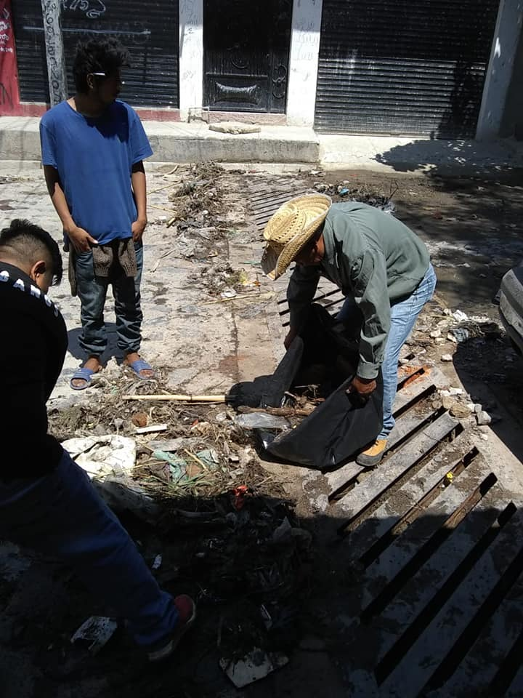
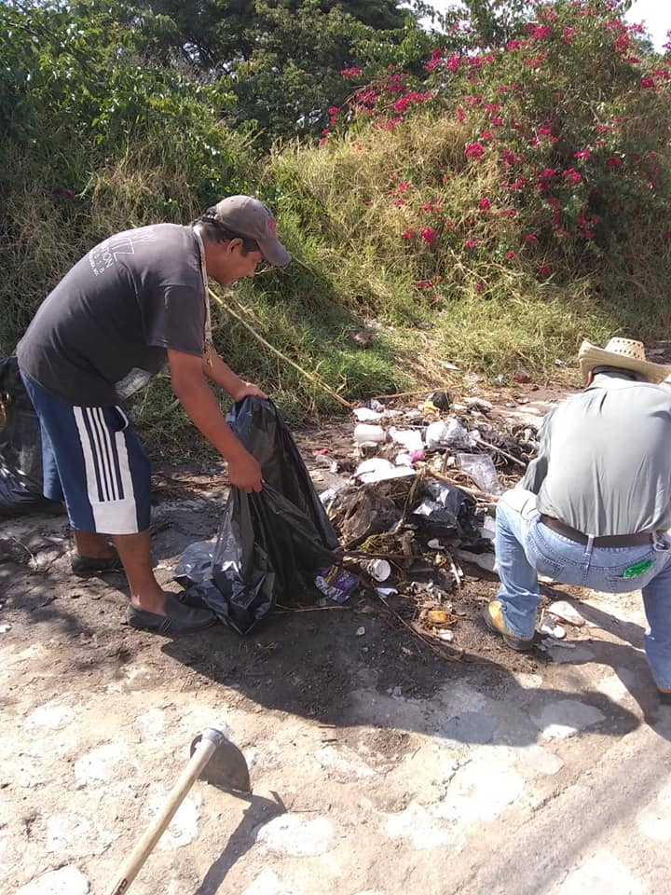
Visita a Colonias
Junio de 2020
16 de Junio de 2020
personal de la delegación llevo a cabo operativo de limpieza en boca de tormenta de la calle Galeana . un paso más hacia un San Martín más limpio para sus ciudadanos.
En prevención de ante las lluvias

Slide 12
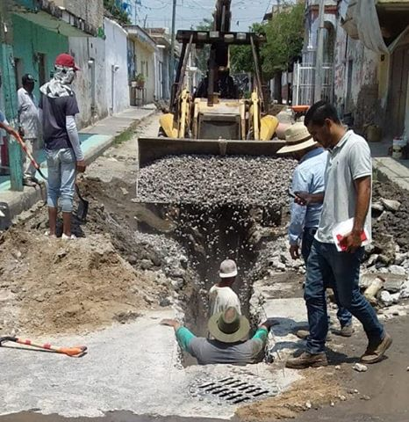
Visita a Colonias
Junio de 2020
17 de Junio de 2020
personal de la delegación en coordinación con Siapa , realizó arreglo de drenaje en la calle privada Ramón Corona un paso para el bienestar de los ciudadanos.

Slide 13
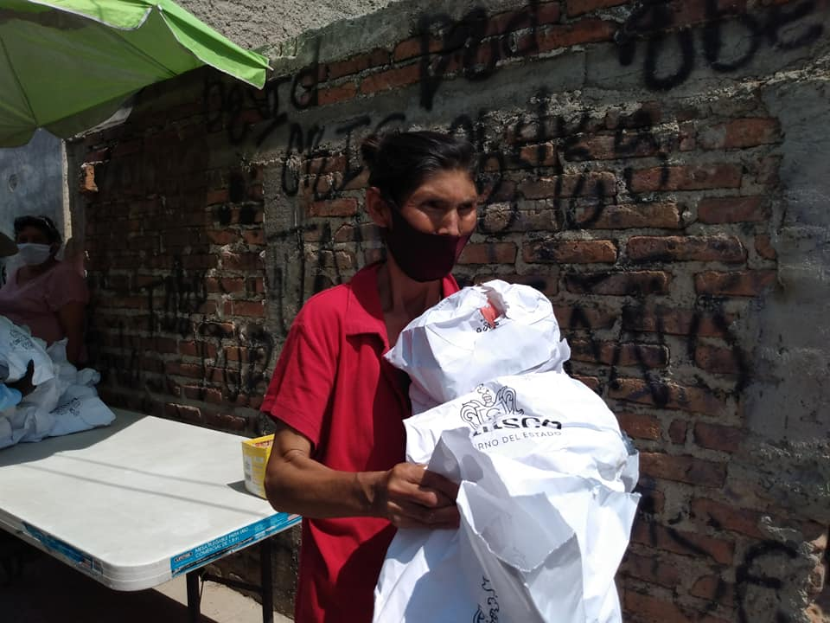
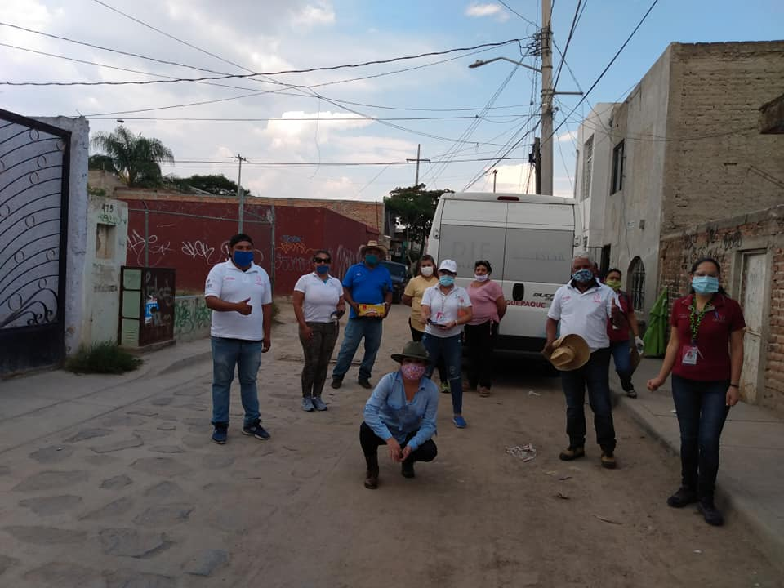
COVID-19 / Visita a Colonias
Junio de 2020
18 de Junio de 2020
se efectuó el apoyo a ciudadanos de la colonia el Organo en la entrega de 500 refrigerios, con esto hoy se ven más personas beneficiadas en su alimentación y bienestar. Con estas acciones se logra intensificar el apoyo diario en distintas comunidades que viven las consecuencias de la actual pandemia.

Slide 14
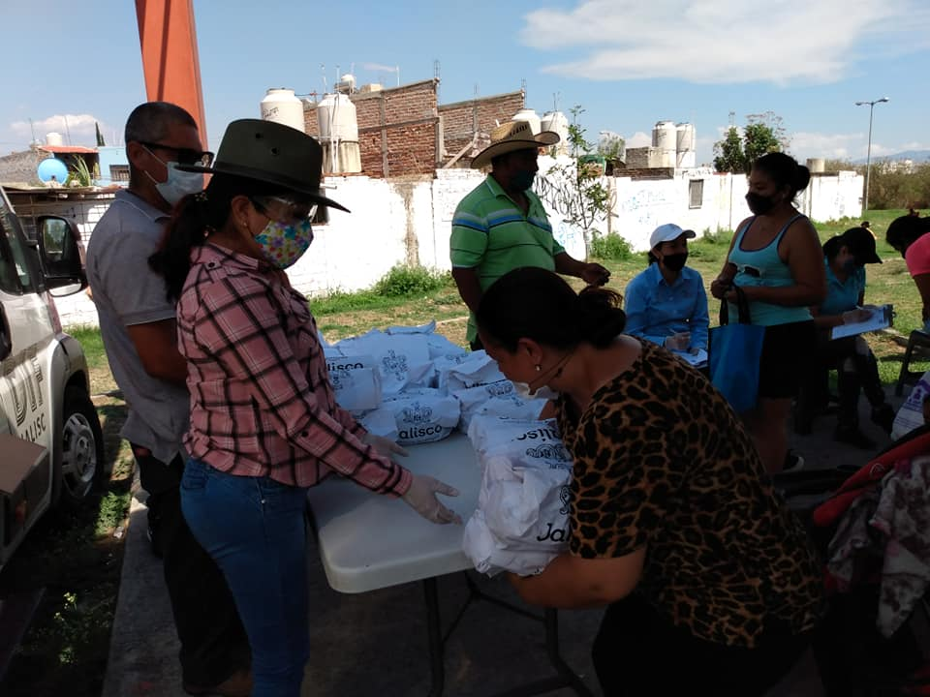
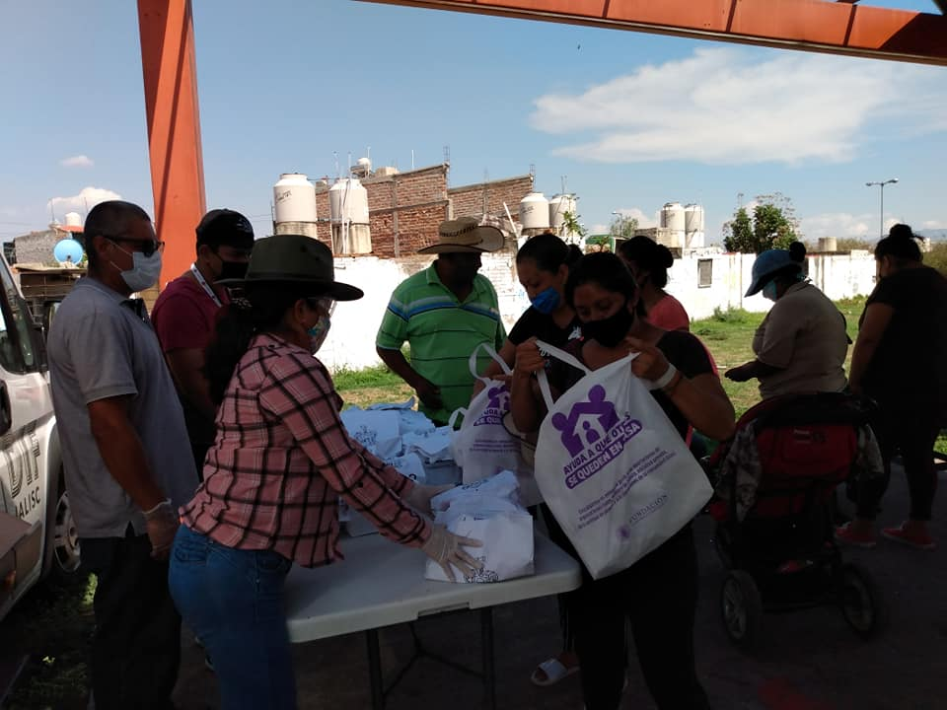
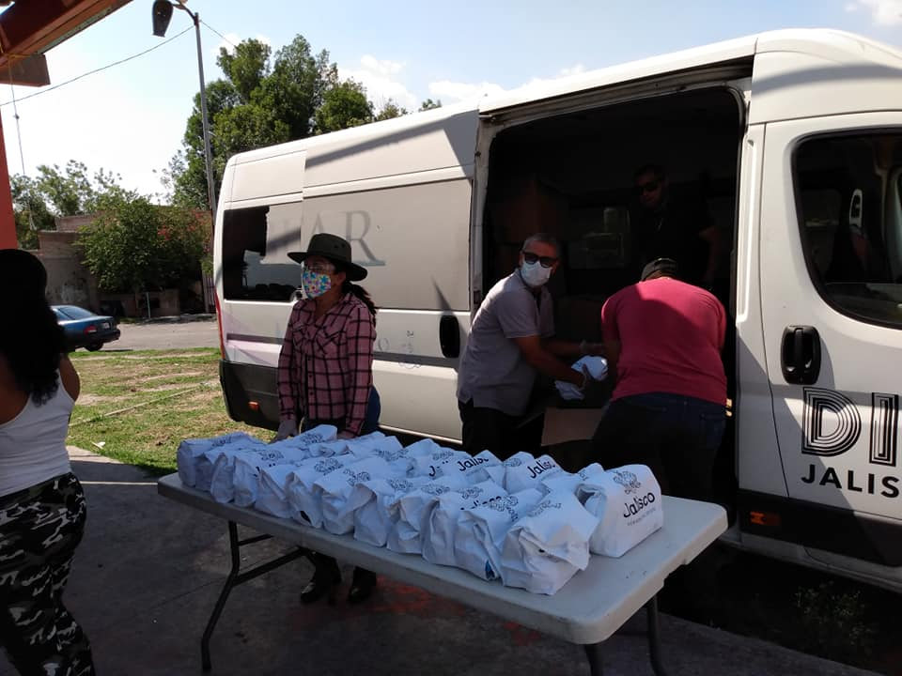
COVID-19 / Visita a Colonias
Junio de 2020
19 de Junio de 2020
se realizó en apoyo y coordinación con el Sistema Dif, se logró repartir exitosamente 500 raciones de alimentos a personas de la Colonia: Bosques de San Martin Refrendamos nuestra intención y compromiso

Slide 15
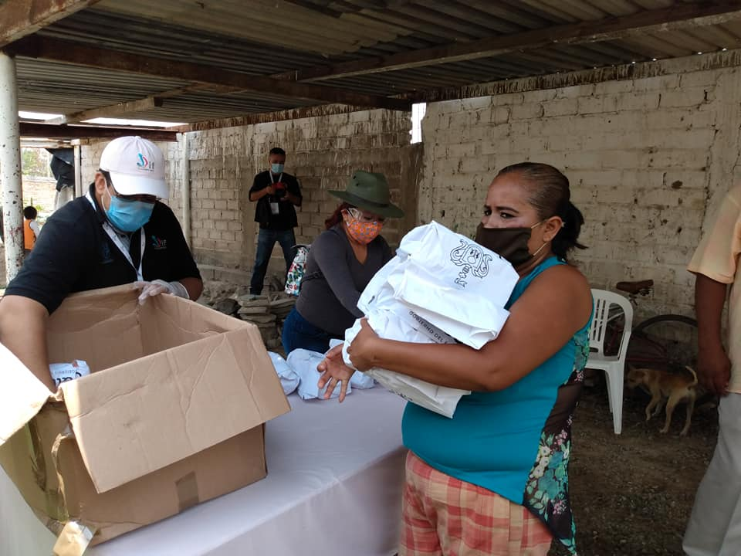
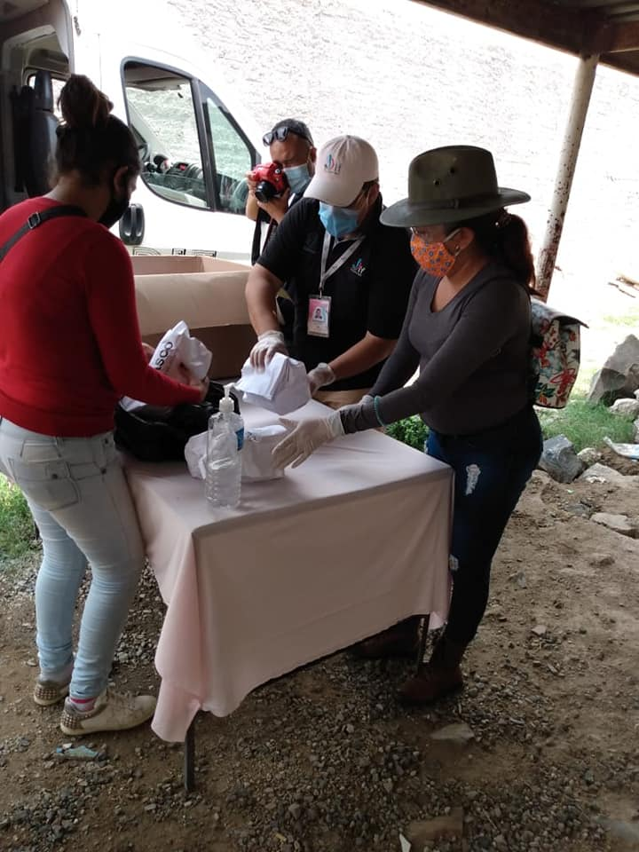
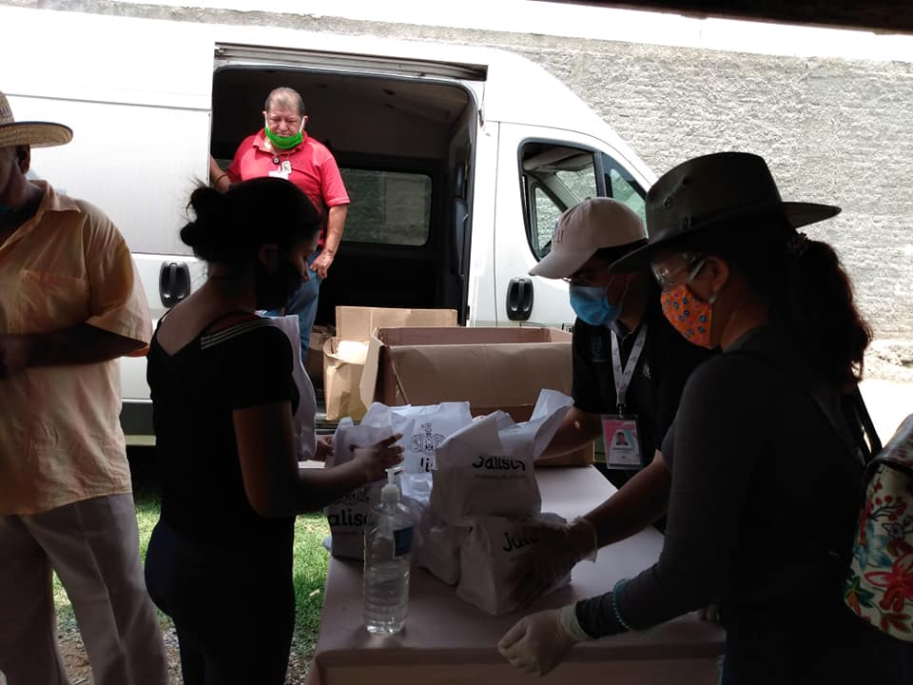
COVID-19 / Visita a Colonias
Junio de 2020
20 de Junio de 2020
se efectuó el apoyo a ciudadanos de la Colonia Plan de Oriente en la entrega de 500 refrigerios, con esto hoy se ven más personas beneficiadas en su alimentación y bienestar.

Slide 16
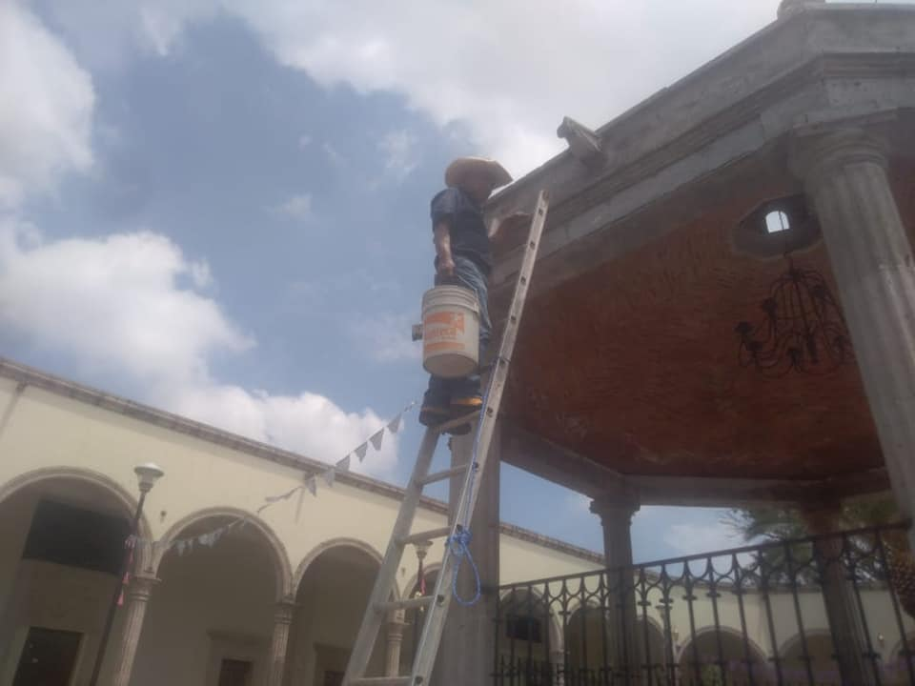
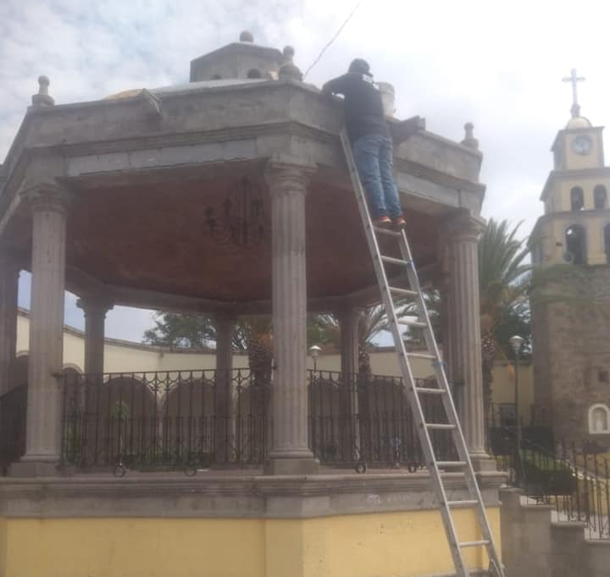
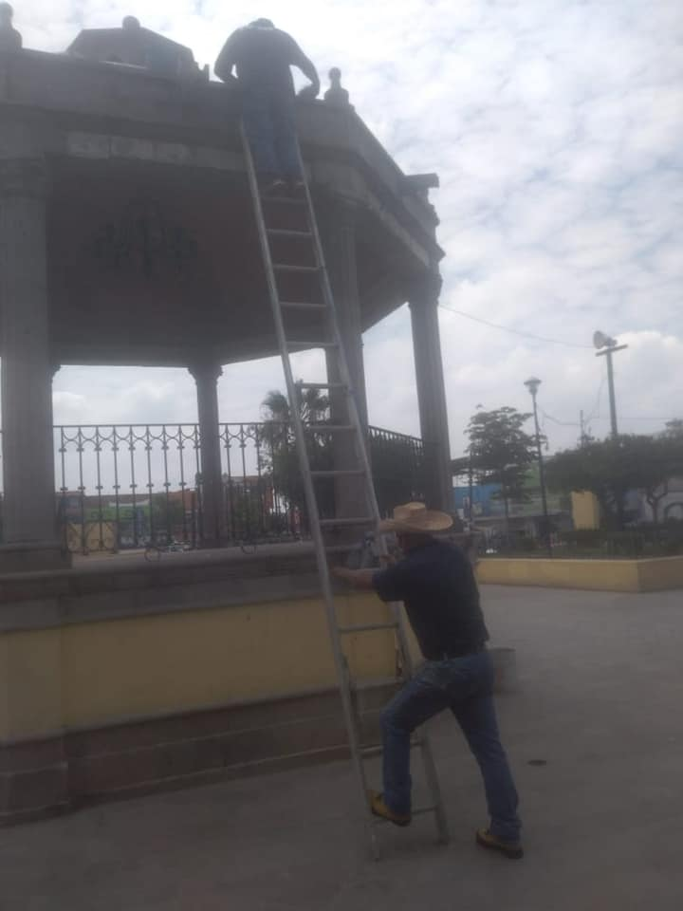
Visita a Colonias
Junio de 2020
24 de Junio de 2020
personal de la delegación llevo a cabo operativo de limpieza en kiosco de plaza principal de San Martin de las Flores
un paso más hacia un San Martín más limpio para sus ciudadanos.
En prevención de ante las lluvias

Slide 17
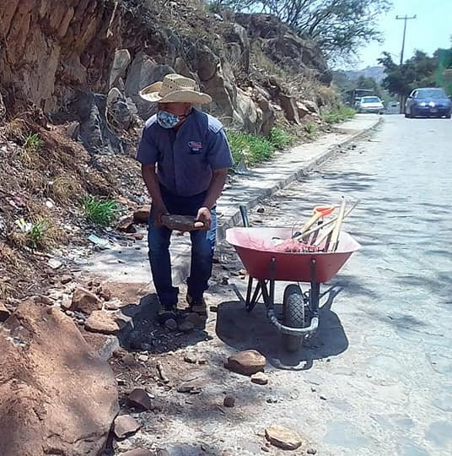
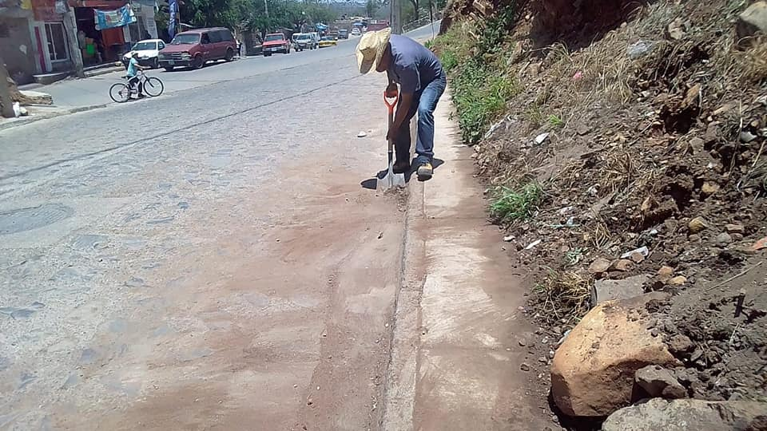
Visita a Colonias
Junio de 2020
24 de Junio de 2020
personal de la delegación llevo acabo operativo de limpieza en derrumbe de tierra y piedra
un paso más hacia un San Martín más limpio para sus ciudadanos.
En prevención de ante las lluvias

Slide 18
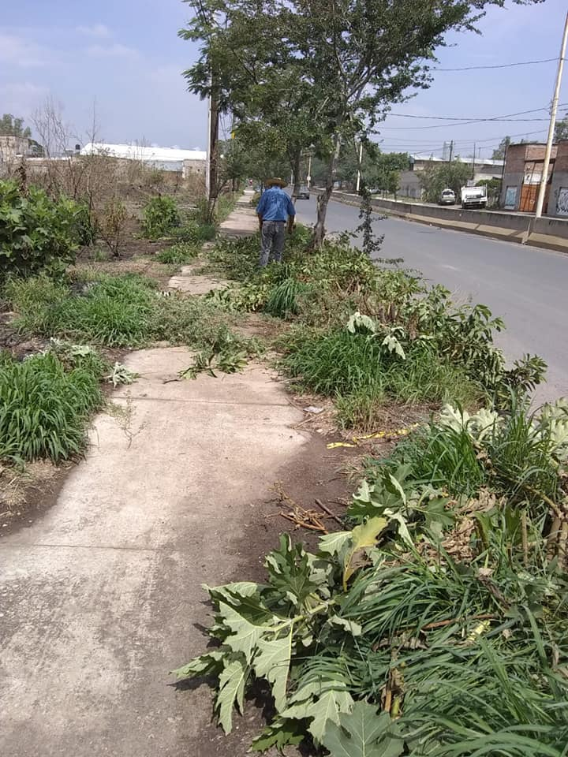
Visita a Colonias
Junio de 2020
personal de la delegación realizó limpieza en periférico un paso más hacia un San Martín más limpio para sus ciudadanos.

Slide 19
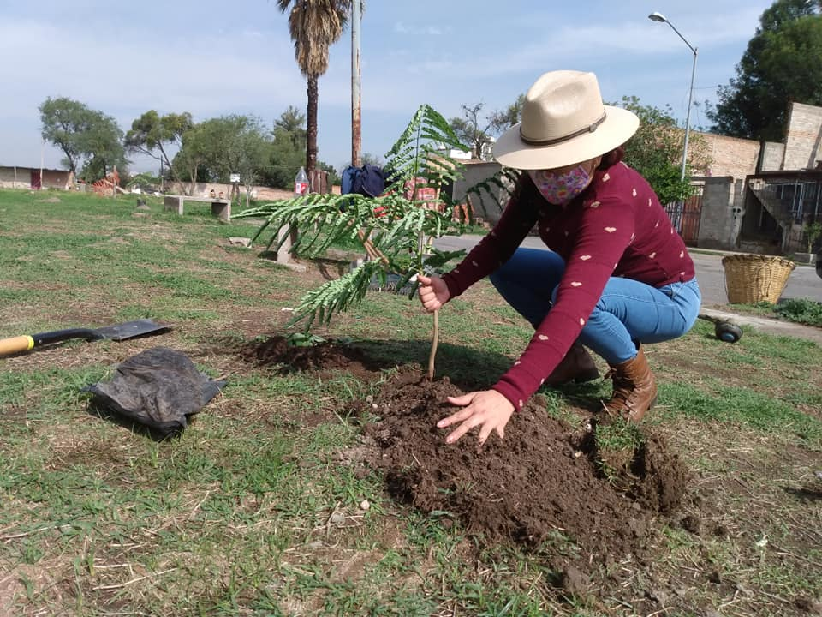
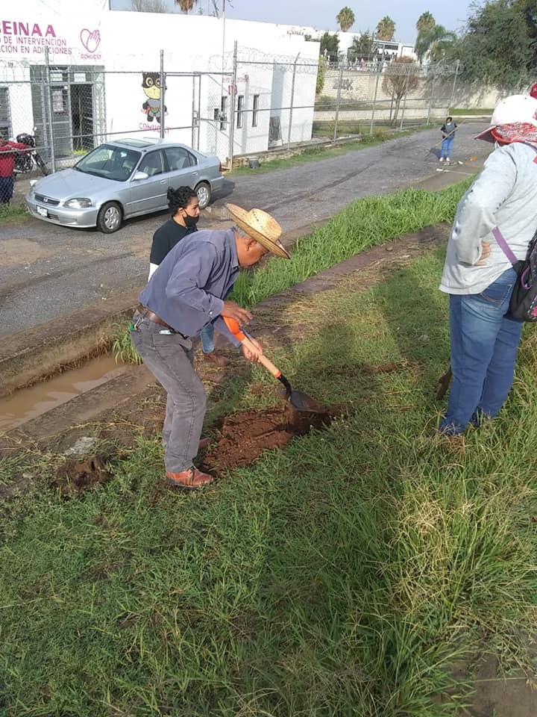
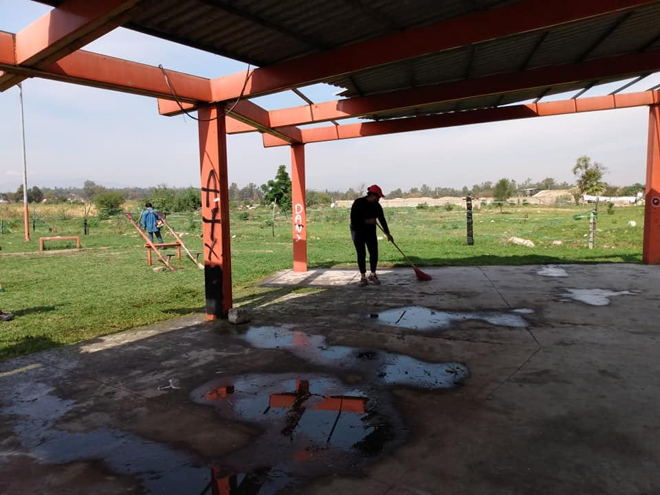
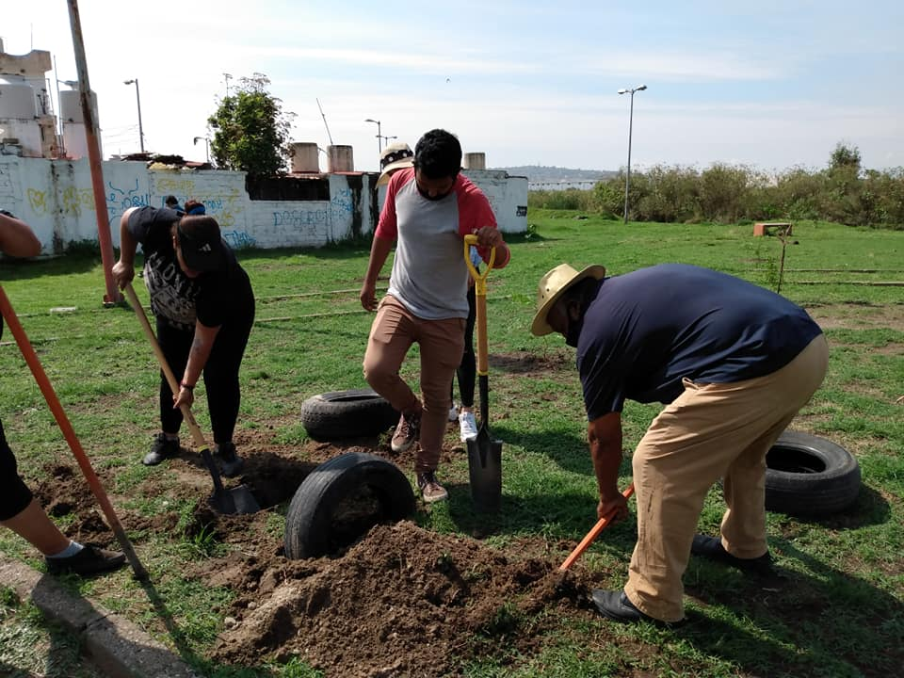
COVID-19 / Visita a Colonias
Junio de 2020
24 de Junio de 2020
se llevó a cabo operativo de Limpieza y Reforestación en la unidad del fraccionamiento Bosques de San Martin y la calle 16 de Septiembre un paso más hacia un San Martín más limpio para sus ciudadanos.

